Slide 1
منظومة بثّ قُطريّة
درس رياضيّات للصفّ الخامس
موضوع الدرس: مجموع زوايا المضلع
مع المعلّم/ ة: مصطفى جبارين
الرجاء تزوّدوا بـ _____________________
Notes:
اكتبوا النصّ الملائم وكذلك المعدّات المطلوبة.

Slide 2
ماذا سنتعلّم اليوم؟
فعّاليّة الافتتاحيّة بإيجاز شديد (أحجيّة/ لعبة)
ماذا ستتعلّمون في هذا الدرس؟ يمكن عرض الموضوع من خلال سؤال مثير للفضول، مثلًا: سنتعلّم اليوم عن: مجموع زوايا المضلع بشكل عام؟
إجمال موجز للدرس
مهمّة للتدرّب
Notes:
مدّة الشريحة: دقيقتان
عرّفوا بأنفسكم وأعرضوا سير الدرس:
أنتم مدعوّون للتوجّه إلى التلاميذ بصورة شخصيّة:
مثال على نصّ شفويّ: مرحبًا، اسمي ـــــــــــــــ. أنا أعلّم ـــــــــ من ــــــــــــــ. كيف حالكم؟ يسرّني انضمامكم إليّ...
موضوع الدرس وهدفه:
مثال على نصّ شفويّ: سنتعلّم في هذا الدرس عن ــــــــــــــــــــ. انضمّوا إليّ وستستمتعون. هل أنتم مستعدّون؟ فلنبدأ"
نبدأ بـ …. (مرحلة افتتاحيّة الدرس)
ننتقل إلى الاكتشاف (مرحلة التعلّم/ إكساب - اكنبوا هنا سؤالًا مثيرًا للفضول، يجيب عن هدف الدرس)
نتدرّب على … (مرحلة التدرّب/ التجريب)
نُجمل (مرحلة إجمال الدرس)

Slide 3
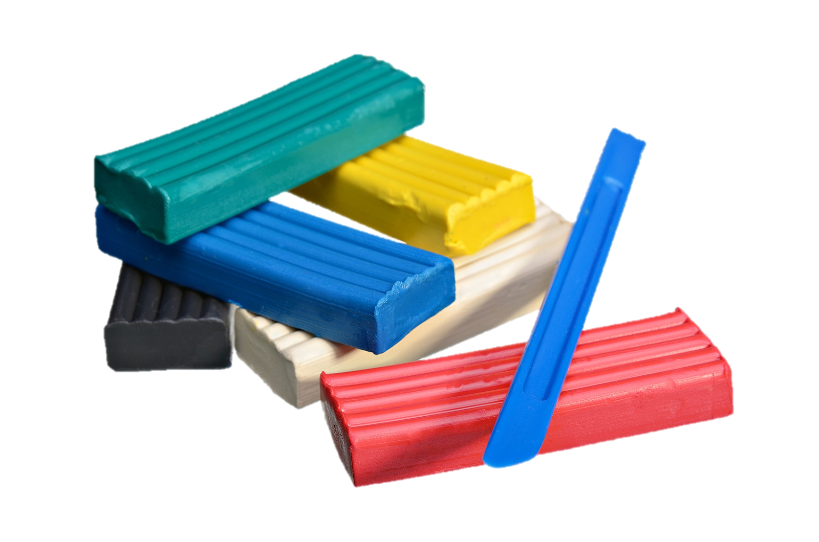
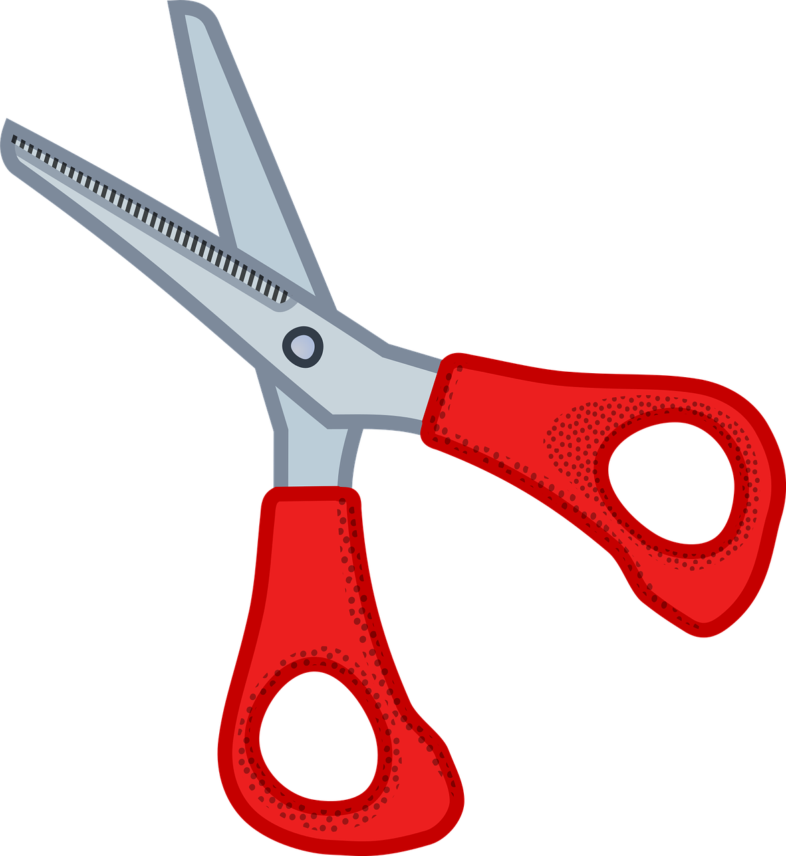
ماذا يجب أن نحضّر للحصّة؟
Notes:
حذف هذه الشريحة إذا لم تكن ضروريّة:
مدّة الشريحة: دقيقة
تأكّدوا في هذه الشريحة أنّ الجميع تزوّدوا بالأدوات المساعدة المطلوبة (ننصح بأن تكون هذه الأدوات المساعدة موجودة معكم لتعرضوها كمثال)
احذفوا ما هو زائد أو أضيفوا حسب الحاجة (احرصوا على حقوق النشر والملكيّة الفكريّة).
هذا هو الوقت المناسب لعرض قواعد السلوك خلال الحصّة: اطلبوا من التلاميذ إغلاق نوافذ تطبيقات أخرى في الحاسوب، إبعاد الأمر المشتّتة للانتباه، الجلوس في غرفة هادئة، التزوّد بالماء، وبالأساس التركيز في الدرس.

Slide 4
قبل أن نبدأ، نستنشق الهواء
ما هي المصطلحات المطلوبة من اجل تعلم مجموع زوايا المضلع
المضلع – خط منكسر مغلق
خواص المضلع – عدد الاضلاع ,عدد الزوايا في المضلع
مجموع زوايا المثلث 180⁰
مجموع زوايا المضلع
Notes:
مدّة الشريحة: 5 دقائق
إذا كانت حصّتكم من الساعة 12:00 فصاعدًا، أو أنكم ترون أنّه من المناسب إضافة نشاط للاسترخاء (غير مرتبط بالمادّة قيد الدراسة)، يمكنكم إضافته الآن. إذا لم ترغبوا في ذلك، احذفوا الشريحة. يمكنكم الاستعانة بمطوّر التعلم للتفكير في النشاط.
على سبيل المثال:
فعّاليّة استرخاء
فعّاليّة مضحكة
فعّاليّة رياضيّة

Slide 5
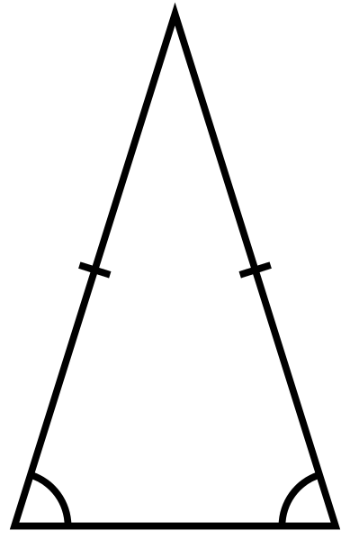
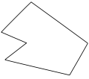
نبدأ بمتعة
ما هو المضلع
خط منكسر ثلاثي او اكثر ومغلق
المثلث خط منكسر ثلاثي مغلق
المثلث هو اصغر مضلع من حيث عدد الاضلاع
المضلع يسمى حسب عدد اضلاعه
Notes:
مدّة الشريحة: حتّى دقيقتين
اقتراحات: لعبة، أحجيّة، تمثيل، محاكاة، مثال، ادّعاء، جملة حقيقة وجملة غير حقيقة وغيرها.
مثال على أحجيّة: صورة شخصيّة أو غرض متعلّقَيْن بالموضوع . تتبيّن الصلة بالموضوع خلال الدرس.
ما هي الصلة بين.....

Slide 6
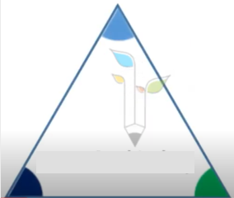
نتعلم
مجموع زوايا المثلث

Slide 7
نتعلم

Slide 8
نتعلم

Slide 9
نتعلم

Slide 10
نتعلم

Slide 11
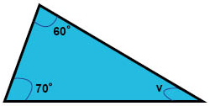
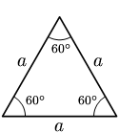
نتعلم
50⁰

Slide 12
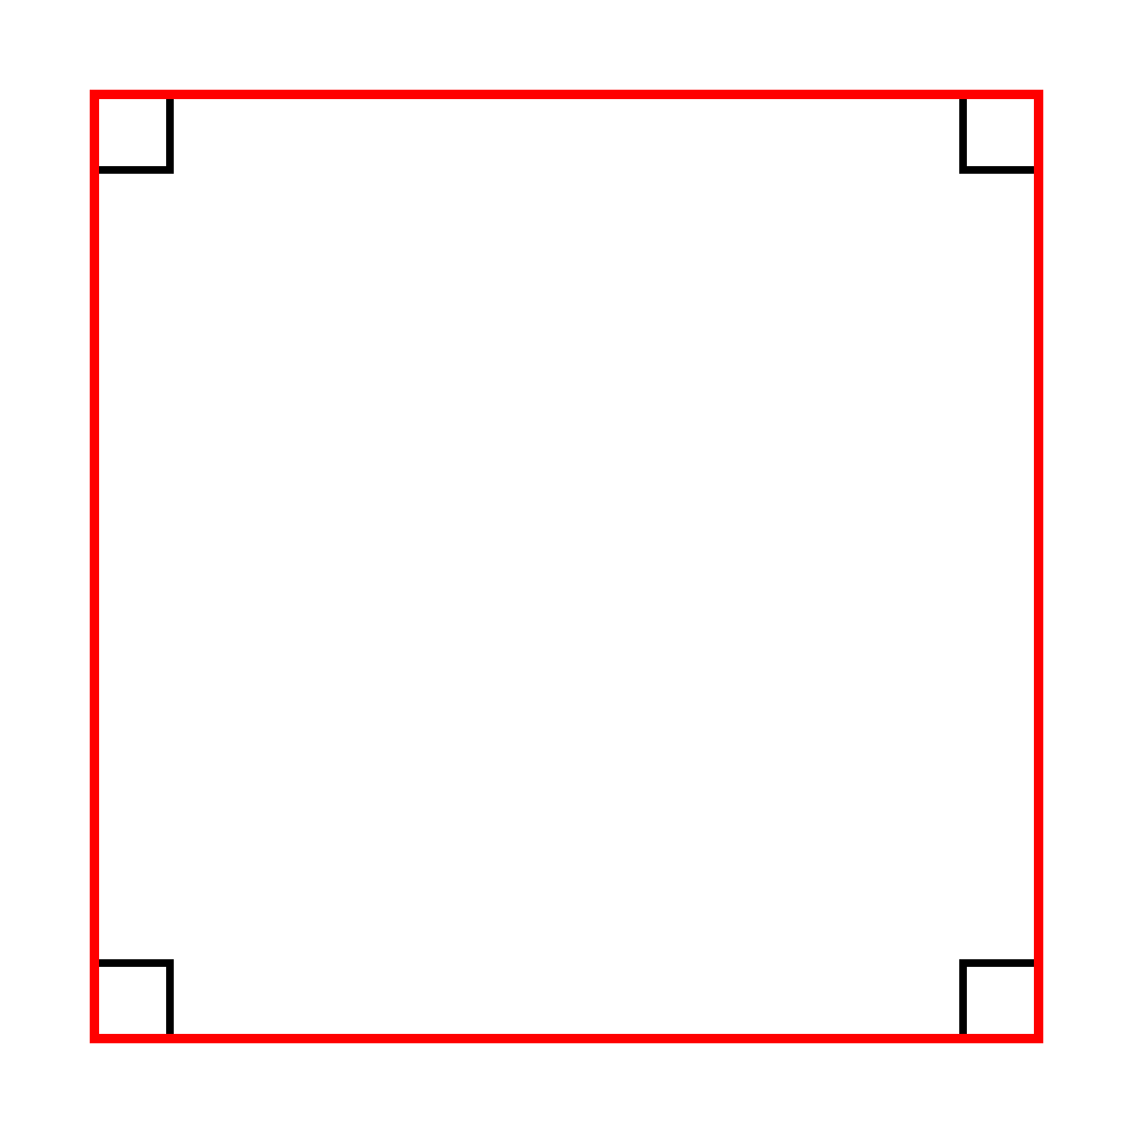
الآن سنتعلّم
مجموع زوايا الشكل الرباعي
نبدأ أولا بالأشكال الاسهل المربع والمستطيل
مجموع الزوايا 360 درجة
هل هذا صحيح لجميع الاشكال الرباعية؟
תמונה זו מאת מחבר לא ידוע ניתן ברשיון במסגרת CC BY-SA
תמונה זו מאת מחבר לא ידוע ניתן ברשיון במסגרת CC BY-SA
Notes:
الشرائح 11-15 تضمّ: إكساب المعرفة، التدرّب والحلّ، وتدرّب وحلّ آخر. مدّة هذه الشرائح معًا 20 دقيقة
إكساب: التطرّق إلى هدف تعليميّ مركزيّ ومركّز. باستخدام مجموعة منوّعة من تمثيلات المضمون، مثل: الصور ومقاطع الفيديو - بالإمكان إرفاق مقاطع فيديو من إصدار مطاح فقط، صور شاشة، تقارير، مضامين من الكتب التعليميّة، ونصّ محدود وفقًا لحقوق النشر والملكيّة الفكريّة. يمكنك دمج مثال على تمرين أو سؤال تقومون بحله.
التدرّب: لا يزيد عن 3 دقائق. يمكنك إجراء 2-1 جولات من التدرّب أمام الكمبيوتر (سؤال على اللوح وكتابة في ورقة، أشغال باستخدام الألوان/ العجين/ المعجونة) أو في أرجاء البيت (الأشياء المتوفّرة لديكم أو مزيج من التفاعل بين أفراد العائلة).
حلّ التدرّب: بعد أن تدرّب التلاميذ بشكل مستقل، يجب عرض الحلّ ومناقشته. يمكن إظهار الأخطاء الشائعة وشرح كيفيّة حلها.
نصيحة للصفوف الدنيا: اطرحوا أسئلة تشارك التلاميذ، على نمط مسرحيّات الأطفال/ قناة الأطفال، مثل: "أين التذكرة الثانية ...؟ لا أذكر ... هل تعرفون أين هي؟"
أمثلة: https://www.youtube.com/watch?v=sGfdE0es80w برنامج طهو للأطفال. يتحدّثون مع الأطفال طوال الدرس ويطرحون عليهم أسئلة.
art attack : https://www.youtube.com/watch?v=QX013_tz4rM

Slide 13
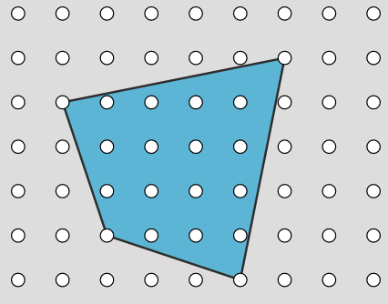
نتمرن
نفكر إيجاد مجموع زوايا الشكل الرباعي العام
يمكننا الاعتماد على حساب مجموع زوايا المثلث " 180⁰"
Notes:
الشرائح 11-15 تضمّ: إكساب المعرفة، التدرّب والحلّ، وتدرّب وحلّ آخر. مدّة هذه الشرائح معًا 20 دقيقة
إكساب: التطرّق إلى هدف تعليميّ مركزيّ ومركّز. باستخدام مجموعة منوّعة من تمثيلات المضمون، مثل: الصور ومقاطع الفيديو - بالإمكان إرفاق مقاطع فيديو من إصدار مطاح فقط، صور شاشة، تقارير، مضامين من الكتب التعليميّة، ونصّ محدود وفقًا لحقوق النشر والملكيّة الفكريّة. يمكنك دمج مثال على تمرين أو سؤال تقومون بحله.
التدرّب: لا يزيد عن 3 دقائق. يمكنك إجراء 2-1 جولات من التدرّب أمام الكمبيوتر (سؤال على اللوح وكتابة في ورقة، أشغال باستخدام الألوان/ العجين/ المعجونة) أو في أرجاء البيت (الأشياء المتوفّرة لديكم أو مزيج من التفاعل بين أفراد العائلة).
حلّ التدرّب: بعد أن تدرّب التلاميذ بشكل مستقل، يجب عرض الحلّ ومناقشته. يمكن إظهار الأخطاء الشائعة وشرح كيفيّة حلها.
نصيحة للصفوف الدنيا: اطرحوا أسئلة تشارك التلاميذ، على نمط مسرحيّات الأطفال/ قناة الأطفال، مثل: "أين التذكرة الثانية ...؟ لا أذكر ... هل تعرفون أين هي؟"
أمثلة: https://www.youtube.com/watch?v=sGfdE0es80w برنامج طهو للأطفال. يتحدّثون مع الأطفال طوال الدرس ويطرحون عليهم أسئلة.
art attack : https://www.youtube.com/watch?v=QX013_tz4rM

Slide 14
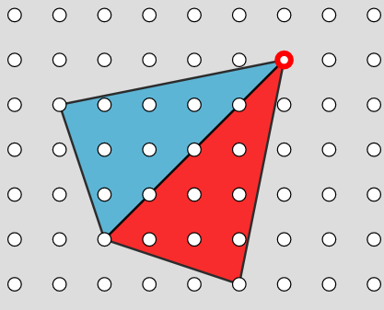
نتمرن
نفكر إيجاد مجموع زوايا الشكل الرباعي العام
يمكننا الاعتماد على حساب مجموع زوايا المثلث " 180⁰"
مجموع زوايا الشكل الرباعي ايضا 360⁰
180
180
Notes:
الشرائح 11-15 تضمّ: إكساب المعرفة، التدرّب والحلّ، وتدرّب وحلّ آخر. مدّة هذه الشرائح معًا 20 دقيقة
إكساب: التطرّق إلى هدف تعليميّ مركزيّ ومركّز. باستخدام مجموعة منوّعة من تمثيلات المضمون، مثل: الصور ومقاطع الفيديو - بالإمكان إرفاق مقاطع فيديو من إصدار مطاح فقط، صور شاشة، تقارير، مضامين من الكتب التعليميّة، ونصّ محدود وفقًا لحقوق النشر والملكيّة الفكريّة. يمكنك دمج مثال على تمرين أو سؤال تقومون بحله.
التدرّب: لا يزيد عن 3 دقائق. يمكنك إجراء 2-1 جولات من التدرّب أمام الكمبيوتر (سؤال على اللوح وكتابة في ورقة، أشغال باستخدام الألوان/ العجين/ المعجونة) أو في أرجاء البيت (الأشياء المتوفّرة لديكم أو مزيج من التفاعل بين أفراد العائلة).
حلّ التدرّب: بعد أن تدرّب التلاميذ بشكل مستقل، يجب عرض الحلّ ومناقشته. يمكن إظهار الأخطاء الشائعة وشرح كيفيّة حلها.
نصيحة للصفوف الدنيا: اطرحوا أسئلة تشارك التلاميذ، على نمط مسرحيّات الأطفال/ قناة الأطفال، مثل: "أين التذكرة الثانية ...؟ لا أذكر ... هل تعرفون أين هي؟"
أمثلة: https://www.youtube.com/watch?v=sGfdE0es80w برنامج طهو للأطفال. يتحدّثون مع الأطفال طوال الدرس ويطرحون عليهم أسئلة.
art attack : https://www.youtube.com/watch?v=QX013_tz4rM

Slide 15
الآن سنتعلّم
ماذا مع بقية المضلعات – نبدأ بالبحث
نبني جدولا ليساعدنا في تجميع المعطيات
اسم المضلع | عدد الزوايا | عدد المثلثات | مجموع الزوايا
المثلث | 3 | 1 | 180
الشكل الرباعي | 4 | 2 | 360
الشكل الخماسي | 5
الشكل السداسي | 6
الشكل السباعي | 7
Notes:
الشرائح 11-15 تضمّ: إكساب المعرفة، التدرّب والحلّ، وتدرّب وحلّ آخر. مدّة هذه الشرائح معًا 20 دقيقة
إكساب: التطرّق إلى هدف تعليميّ مركزيّ ومركّز. باستخدام مجموعة منوّعة من تمثيلات المضمون، مثل: الصور ومقاطع الفيديو - بالإمكان إرفاق مقاطع فيديو من إصدار مطاح فقط، صور شاشة، تقارير، مضامين من الكتب التعليميّة، ونصّ محدود وفقًا لحقوق النشر والملكيّة الفكريّة. يمكنك دمج مثال على تمرين أو سؤال تقومون بحله.
التدرّب: لا يزيد عن 3 دقائق. يمكنك إجراء 2-1 جولات من التدرّب أمام الكمبيوتر (سؤال على اللوح وكتابة في ورقة، أشغال باستخدام الألوان/ العجين/ المعجونة) أو في أرجاء البيت (الأشياء المتوفّرة لديكم أو مزيج من التفاعل بين أفراد العائلة).
حلّ التدرّب: بعد أن تدرّب التلاميذ بشكل مستقل، يجب عرض الحلّ ومناقشته. يمكن إظهار الأخطاء الشائعة وشرح كيفيّة حلها.
نصيحة للصفوف الدنيا: اطرحوا أسئلة تشارك التلاميذ، على نمط مسرحيّات الأطفال/ قناة الأطفال، مثل: "أين التذكرة الثانية ...؟ لا أذكر ... هل تعرفون أين هي؟"
أمثلة: https://www.youtube.com/watch?v=sGfdE0es80w برنامج طهو للأطفال. يتحدّثون مع الأطفال طوال الدرس ويطرحون عليهم أسئلة.
art attack : https://www.youtube.com/watch?v=QX013_tz4rM

Slide 16
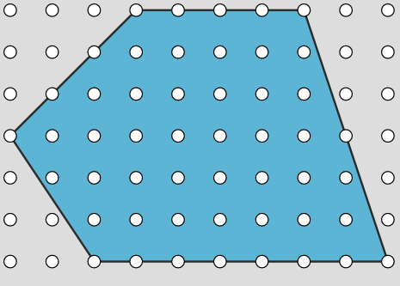
الآن سنتعلّم
مجموع زوايا الشكل الخماسي
Notes:
الشرائح 11-15 تضمّ: إكساب المعرفة، التدرّب والحلّ، وتدرّب وحلّ آخر. مدّة هذه الشرائح معًا 20 دقيقة
إكساب: التطرّق إلى هدف تعليميّ مركزيّ ومركّز. باستخدام مجموعة منوّعة من تمثيلات المضمون، مثل: الصور ومقاطع الفيديو - بالإمكان إرفاق مقاطع فيديو من إصدار مطاح فقط، صور شاشة، تقارير، مضامين من الكتب التعليميّة، ونصّ محدود وفقًا لحقوق النشر والملكيّة الفكريّة. يمكنك دمج مثال على تمرين أو سؤال تقومون بحله.
التدرّب: لا يزيد عن 3 دقائق. يمكنك إجراء 2-1 جولات من التدرّب أمام الكمبيوتر (سؤال على اللوح وكتابة في ورقة، أشغال باستخدام الألوان/ العجين/ المعجونة) أو في أرجاء البيت (الأشياء المتوفّرة لديكم أو مزيج من التفاعل بين أفراد العائلة).
حلّ التدرّب: بعد أن تدرّب التلاميذ بشكل مستقل، يجب عرض الحلّ ومناقشته. يمكن إظهار الأخطاء الشائعة وشرح كيفيّة حلها.
نصيحة للصفوف الدنيا: اطرحوا أسئلة تشارك التلاميذ، على نمط مسرحيّات الأطفال/ قناة الأطفال، مثل: "أين التذكرة الثانية ...؟ لا أذكر ... هل تعرفون أين هي؟"
أمثلة: https://www.youtube.com/watch?v=sGfdE0es80w برنامج طهو للأطفال. يتحدّثون مع الأطفال طوال الدرس ويطرحون عليهم أسئلة.
art attack : https://www.youtube.com/watch?v=QX013_tz4rM

Slide 17
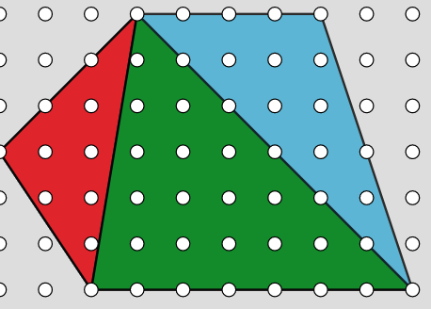
الآن سنتعلّم
مجموع زوايا الشكل الخماسي
180
180
180
Notes:
الشرائح 11-15 تضمّ: إكساب المعرفة، التدرّب والحلّ، وتدرّب وحلّ آخر. مدّة هذه الشرائح معًا 20 دقيقة
إكساب: التطرّق إلى هدف تعليميّ مركزيّ ومركّز. باستخدام مجموعة منوّعة من تمثيلات المضمون، مثل: الصور ومقاطع الفيديو - بالإمكان إرفاق مقاطع فيديو من إصدار مطاح فقط، صور شاشة، تقارير، مضامين من الكتب التعليميّة، ونصّ محدود وفقًا لحقوق النشر والملكيّة الفكريّة. يمكنك دمج مثال على تمرين أو سؤال تقومون بحله.
التدرّب: لا يزيد عن 3 دقائق. يمكنك إجراء 2-1 جولات من التدرّب أمام الكمبيوتر (سؤال على اللوح وكتابة في ورقة، أشغال باستخدام الألوان/ العجين/ المعجونة) أو في أرجاء البيت (الأشياء المتوفّرة لديكم أو مزيج من التفاعل بين أفراد العائلة).
حلّ التدرّب: بعد أن تدرّب التلاميذ بشكل مستقل، يجب عرض الحلّ ومناقشته. يمكن إظهار الأخطاء الشائعة وشرح كيفيّة حلها.
نصيحة للصفوف الدنيا: اطرحوا أسئلة تشارك التلاميذ، على نمط مسرحيّات الأطفال/ قناة الأطفال، مثل: "أين التذكرة الثانية ...؟ لا أذكر ... هل تعرفون أين هي؟"
أمثلة: https://www.youtube.com/watch?v=sGfdE0es80w برنامج طهو للأطفال. يتحدّثون مع الأطفال طوال الدرس ويطرحون عليهم أسئلة.
art attack : https://www.youtube.com/watch?v=QX013_tz4rM

Slide 18
الآن سنتعلّم
ماذا مع بقية المضلعات – نبدأ بالبحث
نبني جدولا ليساعدنا في تجميع المعطيات
اسم المضلع | عدد الزوايا | عدد المثلثات | مجموع الزوايا
المثلث | 3 | 1 | 180
الشكل الرباعي | 4 | 2 | 360
الشكل الخماسي | 5 | 3 | 540
الشكل السداسي | 6
الشكل السباعي | 7
Notes:
الشرائح 11-15 تضمّ: إكساب المعرفة، التدرّب والحلّ، وتدرّب وحلّ آخر. مدّة هذه الشرائح معًا 20 دقيقة
إكساب: التطرّق إلى هدف تعليميّ مركزيّ ومركّز. باستخدام مجموعة منوّعة من تمثيلات المضمون، مثل: الصور ومقاطع الفيديو - بالإمكان إرفاق مقاطع فيديو من إصدار مطاح فقط، صور شاشة، تقارير، مضامين من الكتب التعليميّة، ونصّ محدود وفقًا لحقوق النشر والملكيّة الفكريّة. يمكنك دمج مثال على تمرين أو سؤال تقومون بحله.
التدرّب: لا يزيد عن 3 دقائق. يمكنك إجراء 2-1 جولات من التدرّب أمام الكمبيوتر (سؤال على اللوح وكتابة في ورقة، أشغال باستخدام الألوان/ العجين/ المعجونة) أو في أرجاء البيت (الأشياء المتوفّرة لديكم أو مزيج من التفاعل بين أفراد العائلة).
حلّ التدرّب: بعد أن تدرّب التلاميذ بشكل مستقل، يجب عرض الحلّ ومناقشته. يمكن إظهار الأخطاء الشائعة وشرح كيفيّة حلها.
نصيحة للصفوف الدنيا: اطرحوا أسئلة تشارك التلاميذ، على نمط مسرحيّات الأطفال/ قناة الأطفال، مثل: "أين التذكرة الثانية ...؟ لا أذكر ... هل تعرفون أين هي؟"
أمثلة: https://www.youtube.com/watch?v=sGfdE0es80w برنامج طهو للأطفال. يتحدّثون مع الأطفال طوال الدرس ويطرحون عليهم أسئلة.
art attack : https://www.youtube.com/watch?v=QX013_tz4rM

Slide 19
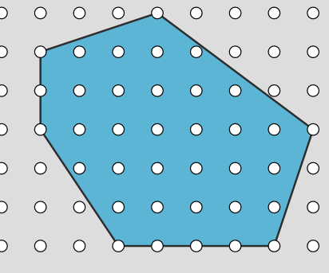
الآن سنتعلّم
مجموع زوايا الشكل السداسي
Notes:
الشرائح 11-15 تضمّ: إكساب المعرفة، التدرّب والحلّ، وتدرّب وحلّ آخر. مدّة هذه الشرائح معًا 20 دقيقة
إكساب: التطرّق إلى هدف تعليميّ مركزيّ ومركّز. باستخدام مجموعة منوّعة من تمثيلات المضمون، مثل: الصور ومقاطع الفيديو - بالإمكان إرفاق مقاطع فيديو من إصدار مطاح فقط، صور شاشة، تقارير، مضامين من الكتب التعليميّة، ونصّ محدود وفقًا لحقوق النشر والملكيّة الفكريّة. يمكنك دمج مثال على تمرين أو سؤال تقومون بحله.
التدرّب: لا يزيد عن 3 دقائق. يمكنك إجراء 2-1 جولات من التدرّب أمام الكمبيوتر (سؤال على اللوح وكتابة في ورقة، أشغال باستخدام الألوان/ العجين/ المعجونة) أو في أرجاء البيت (الأشياء المتوفّرة لديكم أو مزيج من التفاعل بين أفراد العائلة).
حلّ التدرّب: بعد أن تدرّب التلاميذ بشكل مستقل، يجب عرض الحلّ ومناقشته. يمكن إظهار الأخطاء الشائعة وشرح كيفيّة حلها.
نصيحة للصفوف الدنيا: اطرحوا أسئلة تشارك التلاميذ، على نمط مسرحيّات الأطفال/ قناة الأطفال، مثل: "أين التذكرة الثانية ...؟ لا أذكر ... هل تعرفون أين هي؟"
أمثلة: https://www.youtube.com/watch?v=sGfdE0es80w برنامج طهو للأطفال. يتحدّثون مع الأطفال طوال الدرس ويطرحون عليهم أسئلة.
art attack : https://www.youtube.com/watch?v=QX013_tz4rM

Slide 20
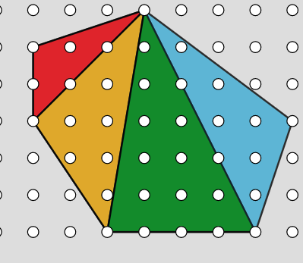
الآن سنتعلّم
مجموع زوايا الشكل السداسي
180
180
180
180
Notes:
الشرائح 11-15 تضمّ: إكساب المعرفة، التدرّب والحلّ، وتدرّب وحلّ آخر. مدّة هذه الشرائح معًا 20 دقيقة
إكساب: التطرّق إلى هدف تعليميّ مركزيّ ومركّز. باستخدام مجموعة منوّعة من تمثيلات المضمون، مثل: الصور ومقاطع الفيديو - بالإمكان إرفاق مقاطع فيديو من إصدار مطاح فقط، صور شاشة، تقارير، مضامين من الكتب التعليميّة، ونصّ محدود وفقًا لحقوق النشر والملكيّة الفكريّة. يمكنك دمج مثال على تمرين أو سؤال تقومون بحله.
التدرّب: لا يزيد عن 3 دقائق. يمكنك إجراء 2-1 جولات من التدرّب أمام الكمبيوتر (سؤال على اللوح وكتابة في ورقة، أشغال باستخدام الألوان/ العجين/ المعجونة) أو في أرجاء البيت (الأشياء المتوفّرة لديكم أو مزيج من التفاعل بين أفراد العائلة).
حلّ التدرّب: بعد أن تدرّب التلاميذ بشكل مستقل، يجب عرض الحلّ ومناقشته. يمكن إظهار الأخطاء الشائعة وشرح كيفيّة حلها.
نصيحة للصفوف الدنيا: اطرحوا أسئلة تشارك التلاميذ، على نمط مسرحيّات الأطفال/ قناة الأطفال، مثل: "أين التذكرة الثانية ...؟ لا أذكر ... هل تعرفون أين هي؟"
أمثلة: https://www.youtube.com/watch?v=sGfdE0es80w برنامج طهو للأطفال. يتحدّثون مع الأطفال طوال الدرس ويطرحون عليهم أسئلة.
art attack : https://www.youtube.com/watch?v=QX013_tz4rM

Slide 21
الآن سنتعلّم
ماذا مع بقية المضلعات – نبدأ بالبحث
نبني جدولا ليساعدنا في تجميع المعطيات
اسم المضلع | عدد الزوايا | عدد المثلثات | مجموع الزوايا
المثلث | 3 | 1 | 180
الشكل الرباعي | 4 | 2 | 360
الشكل الخماسي | 5 | 3 | 540
الشكل السداسي | 6 | 4 | 720
الشكل السباعي | 7
Notes:
الشرائح 11-15 تضمّ: إكساب المعرفة، التدرّب والحلّ، وتدرّب وحلّ آخر. مدّة هذه الشرائح معًا 20 دقيقة
إكساب: التطرّق إلى هدف تعليميّ مركزيّ ومركّز. باستخدام مجموعة منوّعة من تمثيلات المضمون، مثل: الصور ومقاطع الفيديو - بالإمكان إرفاق مقاطع فيديو من إصدار مطاح فقط، صور شاشة، تقارير، مضامين من الكتب التعليميّة، ونصّ محدود وفقًا لحقوق النشر والملكيّة الفكريّة. يمكنك دمج مثال على تمرين أو سؤال تقومون بحله.
التدرّب: لا يزيد عن 3 دقائق. يمكنك إجراء 2-1 جولات من التدرّب أمام الكمبيوتر (سؤال على اللوح وكتابة في ورقة، أشغال باستخدام الألوان/ العجين/ المعجونة) أو في أرجاء البيت (الأشياء المتوفّرة لديكم أو مزيج من التفاعل بين أفراد العائلة).
حلّ التدرّب: بعد أن تدرّب التلاميذ بشكل مستقل، يجب عرض الحلّ ومناقشته. يمكن إظهار الأخطاء الشائعة وشرح كيفيّة حلها.
نصيحة للصفوف الدنيا: اطرحوا أسئلة تشارك التلاميذ، على نمط مسرحيّات الأطفال/ قناة الأطفال، مثل: "أين التذكرة الثانية ...؟ لا أذكر ... هل تعرفون أين هي؟"
أمثلة: https://www.youtube.com/watch?v=sGfdE0es80w برنامج طهو للأطفال. يتحدّثون مع الأطفال طوال الدرس ويطرحون عليهم أسئلة.
art attack : https://www.youtube.com/watch?v=QX013_tz4rM

Slide 22
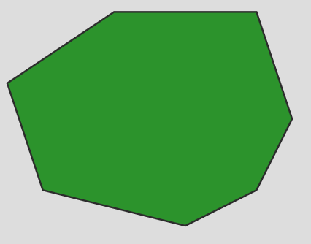
الآن سنتعلّم
مجموع زوايا الشكل السباعي
Notes:
الشرائح 11-15 تضمّ: إكساب المعرفة، التدرّب والحلّ، وتدرّب وحلّ آخر. مدّة هذه الشرائح معًا 20 دقيقة
إكساب: التطرّق إلى هدف تعليميّ مركزيّ ومركّز. باستخدام مجموعة منوّعة من تمثيلات المضمون، مثل: الصور ومقاطع الفيديو - بالإمكان إرفاق مقاطع فيديو من إصدار مطاح فقط، صور شاشة، تقارير، مضامين من الكتب التعليميّة، ونصّ محدود وفقًا لحقوق النشر والملكيّة الفكريّة. يمكنك دمج مثال على تمرين أو سؤال تقومون بحله.
التدرّب: لا يزيد عن 3 دقائق. يمكنك إجراء 2-1 جولات من التدرّب أمام الكمبيوتر (سؤال على اللوح وكتابة في ورقة، أشغال باستخدام الألوان/ العجين/ المعجونة) أو في أرجاء البيت (الأشياء المتوفّرة لديكم أو مزيج من التفاعل بين أفراد العائلة).
حلّ التدرّب: بعد أن تدرّب التلاميذ بشكل مستقل، يجب عرض الحلّ ومناقشته. يمكن إظهار الأخطاء الشائعة وشرح كيفيّة حلها.
نصيحة للصفوف الدنيا: اطرحوا أسئلة تشارك التلاميذ، على نمط مسرحيّات الأطفال/ قناة الأطفال، مثل: "أين التذكرة الثانية ...؟ لا أذكر ... هل تعرفون أين هي؟"
أمثلة: https://www.youtube.com/watch?v=sGfdE0es80w برنامج طهو للأطفال. يتحدّثون مع الأطفال طوال الدرس ويطرحون عليهم أسئلة.
art attack : https://www.youtube.com/watch?v=QX013_tz4rM

Slide 23
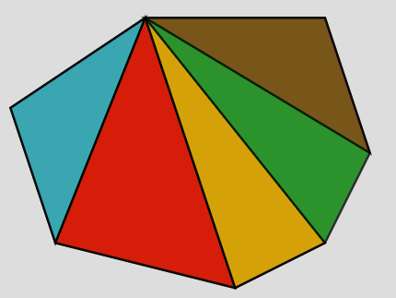
الآن سنتعلّم
مجموع زوايا الشكل السباعي
180
180
180
180
180
Notes:
الشرائح 11-15 تضمّ: إكساب المعرفة، التدرّب والحلّ، وتدرّب وحلّ آخر. مدّة هذه الشرائح معًا 20 دقيقة
إكساب: التطرّق إلى هدف تعليميّ مركزيّ ومركّز. باستخدام مجموعة منوّعة من تمثيلات المضمون، مثل: الصور ومقاطع الفيديو - بالإمكان إرفاق مقاطع فيديو من إصدار مطاح فقط، صور شاشة، تقارير، مضامين من الكتب التعليميّة، ونصّ محدود وفقًا لحقوق النشر والملكيّة الفكريّة. يمكنك دمج مثال على تمرين أو سؤال تقومون بحله.
التدرّب: لا يزيد عن 3 دقائق. يمكنك إجراء 2-1 جولات من التدرّب أمام الكمبيوتر (سؤال على اللوح وكتابة في ورقة، أشغال باستخدام الألوان/ العجين/ المعجونة) أو في أرجاء البيت (الأشياء المتوفّرة لديكم أو مزيج من التفاعل بين أفراد العائلة).
حلّ التدرّب: بعد أن تدرّب التلاميذ بشكل مستقل، يجب عرض الحلّ ومناقشته. يمكن إظهار الأخطاء الشائعة وشرح كيفيّة حلها.
نصيحة للصفوف الدنيا: اطرحوا أسئلة تشارك التلاميذ، على نمط مسرحيّات الأطفال/ قناة الأطفال، مثل: "أين التذكرة الثانية ...؟ لا أذكر ... هل تعرفون أين هي؟"
أمثلة: https://www.youtube.com/watch?v=sGfdE0es80w برنامج طهو للأطفال. يتحدّثون مع الأطفال طوال الدرس ويطرحون عليهم أسئلة.
art attack : https://www.youtube.com/watch?v=QX013_tz4rM

Slide 24
الآن سنتعلّم
ماذا مع بقية المضلعات – نبدأ بالبحث
نبني جدولا ليساعدنا في تجميع المعطيات
اسم المضلع | عدد الزوايا | عدد المثلثات | مجموع الزوايا
المثلث | 3 | 1 | 180
الشكل الرباعي | 4 | 2 | 360
الشكل الخماسي | 5 | 3 | 540
الشكل السداسي | 6 | 4 | 720
الشكل السباعي | 7 | 5 | 900
Notes:
الشرائح 11-15 تضمّ: إكساب المعرفة، التدرّب والحلّ، وتدرّب وحلّ آخر. مدّة هذه الشرائح معًا 20 دقيقة
إكساب: التطرّق إلى هدف تعليميّ مركزيّ ومركّز. باستخدام مجموعة منوّعة من تمثيلات المضمون، مثل: الصور ومقاطع الفيديو - بالإمكان إرفاق مقاطع فيديو من إصدار مطاح فقط، صور شاشة، تقارير، مضامين من الكتب التعليميّة، ونصّ محدود وفقًا لحقوق النشر والملكيّة الفكريّة. يمكنك دمج مثال على تمرين أو سؤال تقومون بحله.
التدرّب: لا يزيد عن 3 دقائق. يمكنك إجراء 2-1 جولات من التدرّب أمام الكمبيوتر (سؤال على اللوح وكتابة في ورقة، أشغال باستخدام الألوان/ العجين/ المعجونة) أو في أرجاء البيت (الأشياء المتوفّرة لديكم أو مزيج من التفاعل بين أفراد العائلة).
حلّ التدرّب: بعد أن تدرّب التلاميذ بشكل مستقل، يجب عرض الحلّ ومناقشته. يمكن إظهار الأخطاء الشائعة وشرح كيفيّة حلها.
نصيحة للصفوف الدنيا: اطرحوا أسئلة تشارك التلاميذ، على نمط مسرحيّات الأطفال/ قناة الأطفال، مثل: "أين التذكرة الثانية ...؟ لا أذكر ... هل تعرفون أين هي؟"
أمثلة: https://www.youtube.com/watch?v=sGfdE0es80w برنامج طهو للأطفال. يتحدّثون مع الأطفال طوال الدرس ويطرحون عليهم أسئلة.
art attack : https://www.youtube.com/watch?v=QX013_tz4rM

Slide 25
الآن سنتعلّم
من اجل التوصل الى القانون نعتمد على
هناك علاقة بين مجموع زوايا المضلع وعدد الزوايا
يمكن تقسيم المضلع الى مثلثات من راس واحد
مجموع زوايا المثلث دائما 180 درجة
Notes:
الشرائح 11-15 تضمّ: إكساب المعرفة، التدرّب والحلّ، وتدرّب وحلّ آخر. مدّة هذه الشرائح معًا 20 دقيقة
إكساب: التطرّق إلى هدف تعليميّ مركزيّ ومركّز. باستخدام مجموعة منوّعة من تمثيلات المضمون، مثل: الصور ومقاطع الفيديو - بالإمكان إرفاق مقاطع فيديو من إصدار مطاح فقط، صور شاشة، تقارير، مضامين من الكتب التعليميّة، ونصّ محدود وفقًا لحقوق النشر والملكيّة الفكريّة. يمكنك دمج مثال على تمرين أو سؤال تقومون بحله.
التدرّب: لا يزيد عن 3 دقائق. يمكنك إجراء 2-1 جولات من التدرّب أمام الكمبيوتر (سؤال على اللوح وكتابة في ورقة، أشغال باستخدام الألوان/ العجين/ المعجونة) أو في أرجاء البيت (الأشياء المتوفّرة لديكم أو مزيج من التفاعل بين أفراد العائلة).
حلّ التدرّب: بعد أن تدرّب التلاميذ بشكل مستقل، يجب عرض الحلّ ومناقشته. يمكن إظهار الأخطاء الشائعة وشرح كيفيّة حلها.
نصيحة للصفوف الدنيا: اطرحوا أسئلة تشارك التلاميذ، على نمط مسرحيّات الأطفال/ قناة الأطفال، مثل: "أين التذكرة الثانية ...؟ لا أذكر ... هل تعرفون أين هي؟"
أمثلة: https://www.youtube.com/watch?v=sGfdE0es80w برنامج طهو للأطفال. يتحدّثون مع الأطفال طوال الدرس ويطرحون عليهم أسئلة.
art attack : https://www.youtube.com/watch?v=QX013_tz4rM

Slide 26
الآن سنتعلّم
ماذا مع بقية المضلعات – نبدأ بالبحث
نبني جدولا ليساعدنا في تجميع المعطيات
اسم المضلع | عدد الزوايا | عدد المثلثات | مجموع الزوايا
المثلث | 3 | 1 | 180
الشكل الرباعي | 4 | 2 | 360
الشكل الخماسي | 5 | 3 | 540
الشكل السداسي | 6 | 4 | 720
الشكل السباعي | 7 | 5 | 900
Notes:
الشرائح 11-15 تضمّ: إكساب المعرفة، التدرّب والحلّ، وتدرّب وحلّ آخر. مدّة هذه الشرائح معًا 20 دقيقة
إكساب: التطرّق إلى هدف تعليميّ مركزيّ ومركّز. باستخدام مجموعة منوّعة من تمثيلات المضمون، مثل: الصور ومقاطع الفيديو - بالإمكان إرفاق مقاطع فيديو من إصدار مطاح فقط، صور شاشة، تقارير، مضامين من الكتب التعليميّة، ونصّ محدود وفقًا لحقوق النشر والملكيّة الفكريّة. يمكنك دمج مثال على تمرين أو سؤال تقومون بحله.
التدرّب: لا يزيد عن 3 دقائق. يمكنك إجراء 2-1 جولات من التدرّب أمام الكمبيوتر (سؤال على اللوح وكتابة في ورقة، أشغال باستخدام الألوان/ العجين/ المعجونة) أو في أرجاء البيت (الأشياء المتوفّرة لديكم أو مزيج من التفاعل بين أفراد العائلة).
حلّ التدرّب: بعد أن تدرّب التلاميذ بشكل مستقل، يجب عرض الحلّ ومناقشته. يمكن إظهار الأخطاء الشائعة وشرح كيفيّة حلها.
نصيحة للصفوف الدنيا: اطرحوا أسئلة تشارك التلاميذ، على نمط مسرحيّات الأطفال/ قناة الأطفال، مثل: "أين التذكرة الثانية ...؟ لا أذكر ... هل تعرفون أين هي؟"
أمثلة: https://www.youtube.com/watch?v=sGfdE0es80w برنامج طهو للأطفال. يتحدّثون مع الأطفال طوال الدرس ويطرحون عليهم أسئلة.
art attack : https://www.youtube.com/watch?v=QX013_tz4rM

Slide 27
الآن سنتعلّم
2-)
القانون هو
عدد الزوايا " الرؤوس)
X 180 =
Notes:
الشرائح 11-15 تضمّ: إكساب المعرفة، التدرّب والحلّ، وتدرّب وحلّ آخر. مدّة هذه الشرائح معًا 20 دقيقة
إكساب: التطرّق إلى هدف تعليميّ مركزيّ ومركّز. باستخدام مجموعة منوّعة من تمثيلات المضمون، مثل: الصور ومقاطع الفيديو - بالإمكان إرفاق مقاطع فيديو من إصدار مطاح فقط، صور شاشة، تقارير، مضامين من الكتب التعليميّة، ونصّ محدود وفقًا لحقوق النشر والملكيّة الفكريّة. يمكنك دمج مثال على تمرين أو سؤال تقومون بحله.
التدرّب: لا يزيد عن 3 دقائق. يمكنك إجراء 2-1 جولات من التدرّب أمام الكمبيوتر (سؤال على اللوح وكتابة في ورقة، أشغال باستخدام الألوان/ العجين/ المعجونة) أو في أرجاء البيت (الأشياء المتوفّرة لديكم أو مزيج من التفاعل بين أفراد العائلة).
حلّ التدرّب: بعد أن تدرّب التلاميذ بشكل مستقل، يجب عرض الحلّ ومناقشته. يمكن إظهار الأخطاء الشائعة وشرح كيفيّة حلها.
نصيحة للصفوف الدنيا: اطرحوا أسئلة تشارك التلاميذ، على نمط مسرحيّات الأطفال/ قناة الأطفال، مثل: "أين التذكرة الثانية ...؟ لا أذكر ... هل تعرفون أين هي؟"
أمثلة: https://www.youtube.com/watch?v=sGfdE0es80w برنامج طهو للأطفال. يتحدّثون مع الأطفال طوال الدرس ويطرحون عليهم أسئلة.
art attack : https://www.youtube.com/watch?v=QX013_tz4rM

Slide 28
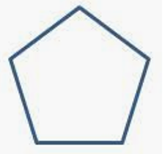
نتحدى
ارسم الشكل الخماسي المنتظم واحسب ما مقدار كل زاوية فيه.

Slide 29
كلمة قبل أن نُنهي...

